Slide 1
人生下半场
人生下半场主日学是为即将或已经步入中年的基督徒而设。此课程藉着神话语的带领，以及弟兄姐妹们彼此的分享，见证与讨论，帮助我们寻找神在各人生命中的带领，预备和命定，以期活出荣神益人的下半场人生。此课程有一部分教材使用英文。
你将通过此课程探索如何将你的以往的经验，身怀的技能和心中的热情结合在一起，对你周围的人和事产生有意义的影响。
https://halftimeinstitute.org/introduction-to-halftime-group-videos/

Slide 2
《人生下半场》课程表
日期 课次 课程主题 Leader
6/05/22 1 重新出发-对成功的再定义 Gary
6/12/22 2 冲破阻碍1 吴文
6/19/22 3 冲破阻碍2 吴文
6/26/22 4 准备启程1 Gary
7/03/22 Break
7/10/22 5 邢承中弟兄 分享 南海
7/17/22 6 准备启程2 Gary
7/24/22 7 寻找你的方向1 南海
7/31/22 8 寻找你的方向2 南海
8/07/22 9 建立缓冲区 吴文
8/14/22 10 找到你的命定之处1 Gary
8/21/22 11 找到你的命定之处2 Gary
8/28/22 12 陈昆华弟兄 分享 吴文

Slide 3
人生下半场
第七课 尋找你的方向

Slide 4
目标：尋找方向, 製定計畫
CASE STUDY: Home is Where the Heart Is (尋找心之所屬)

Slide 5
Prince of Peace Children’s Home (POPCH)
美國慈親基金會 (POPCH)
位於天津武清的和平之君兒童福利院，是中國首家政府機構批准、中外合資創辦的兒童福利院。該院由美國慈親基金會資助、國際人道援助組織-世界宣明會（中國辦事處）(World Vision) 管理。

Slide 6
討論問題
1. What events in Kenneth Yeung’s life shaped his passion for orphans in China?
2. What were his first steps on his journey to significance? And how did God expand his influence from there?
3. What pain or triumph from your life feeds a passion that drives your second half?

Slide 7
Youth For Business
https://halftimeinstitute.org/introduction-to-halftime-group-videos/

Slide 8
目标：尋找方向, 製定計畫
Exciting – 新的挑戰
Frustrating – 方向在哪?
Scary – 不確定性

Slide 9
神的應許
⁸ 通達人的智慧在乎明白己道， ²² 謀惡的，豈非走入迷途嗎？謀善的，必得慈愛和誠實。 箴言 14
5 你要專心仰賴耶和華，不可倚靠自己的聰明， 6 在你一切所行的事上都要認定他，他必指引你的路。箴言 3
13 我的肺腑是你所造的，我在母腹中，你已覆庇我。14 我要稱謝你，因我受造奇妙可畏；你的作為奇妙，這是我心深知道的。15 我在暗中受造，在地的深處被聯絡，那時我的形體並不向你隱藏。16 我未成形的體質，你的眼早已看見了；你所定的日子，我尚未度一日，你都寫在你的冊上了。17 神啊，你的意念向我何等寶貴！其數何等眾多！ 詩篇 139

Slide 10
討論問題
1. How will you create time, solitude (獨處), and silence to listen to God?
2. How will you include your spouse in this discussion as you play out your second half?
3. What insights can you gain from your pastor or spiritual mentor at this point?
4. What is your heart saying to you right now about your desire for significance?

Slide 11
Business
Mission Statement (使命)
Goals (長期目標)
Objectives (短期計畫)
Do you have a personal mission statement?

Slide 12
神的计划
我未將你造在腹中，我已曉得你；你未出母胎，我已分別你為聖。我已派你做列國的先知。
耶利米書 1:5
耶和華說：我知道我向你們所懷的意念是賜平安的意念，不是降災禍的意念，要叫你們末後有指望。
耶利米書 29:11

Slide 13
Step by Step
Step 1 - Discover what makes you most passionate.
Step 2 - Pinpoint your three greatest strengths.
Step 3 - Identify your spiritual gifts.
Step 4 - Develop your personal mission statement. Discover the space where your passion, potential, and ability overlap—in other words, your personal calling.
Step 5 -- Define the position you best play on the team.

Slide 14
Your Mission Statement (calling)
I am trusting God to use my _______ (strengths) to serve ________ (your area of passion), in order to _______ (the impact you want to make).

Slide 15
Step by Step
Step 6 - Discover your spouse’s goals and desires.
Step 7 - Discover where your life needs better balance, how you should shore up the four primary pillars.
Step 8 - Plan your finances with an eternal perspective.
Step 9 - Set Five Goals.
Step 10 - Decide how you will measure the results.

Slide 16
STEP 1 - Discover what makes you most passionate
What causes, issues, and group of people concern you most?
What change do you most want to help bring about in the world?

Slide 17
STEP 2 – Pinpoint Your Three Greatest Strengths

Slide 18
STEP 3 – Identify Your Spiritual Gifts

Slide 19
屬靈恩賜
领导能力 - 领导能力通过领导和指导成员实现教会的目标和宗旨来帮助团体。领导力激励人们团结一致朝着共同的目标努力.
管理 - 具有管理天赋的人通过引导他人继续执行任务来领导机构。管理使身体能够根据上帝赋予的目的和长期目标组织起来.
教导 - 教导是教导成员认识上帝话语的真理和教义，以建立、统一和成熟身体。
知识 - 知识的恩赐体现在教导和门徒训练中。学习、认识和解释上帝话语的宝贵真理，是上帝所赐的能力。一句知识的话就是圣灵所启示的真理.

Slide 20
屬靈恩賜
智慧 - 智慧是一种恩赐，它能辨明圣灵在身体中的工作，并将圣灵的教导和行动应用于身体的需要。
预言 - 预言的礼物是大胆地宣扬上帝的话语。这建立了身体，并导致对罪的信念。预言在讲道和教导中表现出来。
辨别力 - 辨别力通过识别身体内部或与身体相关的人的真实意图来帮助身体。辨别力测试他人的信息和行动，以保护身体和身体的健康。
劝勉 - 拥有这份恩赐的人鼓励成员参与主的工作，并对主的工作充满热情。有这种天赋的成员是很好的顾问，并能激励他人服务。劝勉在讲道、教导和事工中表现出来。

Slide 21
屬靈恩賜
牧养 - 牧养的恩赐表现在那些为他人寻求属灵福祉的人身上。虽然牧师像牧羊人一样关心教会成员，但这份礼物并不局限于牧师或教职员。
信仰 - 信仰相信上帝的工作超越人类的能力。拥有这份恩赐的信徒，鼓励别人在面对看似无法克服的困难时，仍能信靠神。
福音传道 - 神赐给他的教会福音传道者，有效而热情地带领他人归向基督。这恩赐借着为身体的团契增添新成员来建立身体。
使徒 - 教会派遣使徒从身体种植教会或成为传教士。使徒激励身体往墙外看，以执行大使命。

Slide 22
屬靈恩賜
服务/帮助 - 那些有服务/帮助天赋的人认识到身体的实际需要，并愉快地给予帮助以满足这些需要。有这份恩赐的基督徒不介意在幕后工作。
慈悲 — 慈悲的愉悦行为是那些拥有慈悲天赋的人的特征。拥有这种天赋的人通过同情受伤的成员来帮助身体。他们保持身体健康和统一，让别人知道教会的需要。
布施 - 有布施恩赐的成员，自由而快乐地布施身体的工作和使命。快乐和慷慨是拥有这种天赋的人的特点。
好客 — 那些有这种天赋的人有能力让来访者、客人和陌生人感到自在。他们经常用他们的家招待客人。拥有这种天赋的人将新成员融入身体。

Slide 23
属灵恩赐调查
这不是测试，所以没有错误答案。
属灵恩赐调查包括80项陈述。一些项目反映了具体行动； 其他项目为描述性特征；还有一些是信念的陈述。
• 选择一个你认为最能体现自己特点的回答，并将该数字填入所提供的空白处。将你的 答案记录在每一项旁边的空白处。
• 不要在任何一个项目上花费太多时间。记住，这不是测试。通常你的即时反应是最好 的。
• 请给出每一项的答案。不要跳过任何项目。
• 不要问别人他们是如何回答的或者他们认为你应该如何回答。
• 按照自己的节奏工作。
您的回答选项包括：
5 - 高度符合我的特点/绝对符合我的特点
4 - 大多数时候，这会描述我/对我来说是真实的
3 - 经常是我的特征/对我来说是真的-大约50%的时间
2 - 偶尔是我的特征/对我来 说是真的-大约25%的时间
1 - 完全不是我的特点/对我而言绝对是假的

Slide 24
1.我有能力有效地组织想法、资源、时间和人员。
2.我愿意为教学任务而学习和准备。
3.我能够将上帝的真理与具体情况联系起来。
4.我有上帝赋予的能力去帮助别人在信仰中成长。
5.我有一种特殊的能力，可以传达救恩的真理。
6.我有能力在必要时做出关键决定。
7.我对别人的伤害很敏感。
8.通过分享财产，我在满足需求中体验到了快乐。
9.我喜欢学习。
10.我已经传达了上帝的警告和审判的信息。

Slide 25
11.我能够感觉到人和运动的真正动机。
12.我有一种特殊的能力，在困难的情况下相信上帝。
13.我有强烈的愿望为建立新的教会作出贡献。
14.我采取行动来满足身体和实际的需要，而不是仅仅谈论或计划帮助。
15.我喜欢在家里招待客人。
16.我可以调整我的指导，以适应与我一起工作的人的成熟程度。
17.我可以委派和分配有意义的工作。
18.我有教书的能力和愿望。
19.我通常能够正确地分析形势。
20.我天生喜欢鼓励别人。

Slide 26
21.我愿意主动帮助其他基督徒在信仰上成长。
22.我对他人的情绪有敏锐的感知，比如孤独、痛苦、恐惧和愤怒。
23.我是一个快乐的给予者。
24.我花时间挖掘事实。
25.我觉得我有一个来自上帝的信息要传递给别人。
26.当一个人真诚/诚实时，我能识别出来。
27.我是一个有远见的人（对上帝给予的美好未来有清晰的心理描述）。我能够以这样一
种方式传达愿景，即其他人致力于使愿景成为现实。
28.我愿意屈服于上帝的旨意，而不是质疑和动摇。
29.我想更积极地把福音传给其他国家的人。
30.为需要帮助的人做事让我很开心。

Slide 27
31.我成功地让一个小组愉快地工作。
32.我能让陌生人感到自在。
33.我有能力规划学习方法。
34.我能找出那些需要鼓励的人。
35.我训练基督徒成为更顺服基督的门徒。
36.我愿意付出任何代价，让别人归向基督。
37.我被受伤的人所吸引。
38.我是个慷慨的人。
39.我能够发现新的真理。
40.我从《圣经》中获得了关于问题和人物的精神见解，这些见解迫使我说出来。

Slide 28
41.当一个人的行为符合上帝的旨意时，我能感觉到。
42.即使事情看起来很黑暗，我也可以相信上帝。
43.我可以决定上帝想让一群人去哪里，并帮助他们到达那里。
44.我有一个强烈的愿望，要把福音带到从未被人听到的地方。
45.我喜欢在我的教堂和社区里接触新朋友。
46.我对人们的需求很敏感。
47.我能够制定有效且高效的计划来实现团队的目标。
48.当基督徒努力做出艰难的决定时，我经常被咨询。
49.我思考如何安慰和鼓励会众中的其他人。
50.我能够给别人精神上的指引。

Slide 29
51.我能够以这样一种方式把福音传给失丧的人，使他们接受主和祂的救恩。
52.我有一种不同寻常的能力，能够理解那些处于困境中的人的感受。
53.我有一种强烈的管理意识，因为我认识到上帝拥有一切。
54.我向其他人传递了直接来自上帝的信息。
55.当一个人在上帝的领导下行动时，我能感觉到。
56.我试着不断地在上帝的旨意中，并为他所用。
57.我觉得我应该把福音带给与我有不同信仰的人。
58.我对他人的生理需求有敏锐的意识。
59.我擅长制定积极而精确的行动步骤。
60.我喜欢在教堂会见来访者，让他们感到受欢迎。

Slide 30
61.我用别人能理解的方式来解释圣经。
62.我通常能看到问题的精神解决方案。
63.我欢迎有机会帮助那些需要安慰、安慰、鼓励和咨询的人。
64.与不信的人分享基督，我感到很自在。
65.我可以影响其他人，让他们发挥出上帝赋予的最高潜能。
66.我认识到其他人的压力和痛苦的迹象。
67.我渴望为有价值的项目和事工慷慨解囊。
68.我可以把事实组织成有意义的关系。
69.上帝给了我信息，让我传达给他的子民。
70.当人们讲述他们的宗教经历时，我能感觉到他们是否诚实。

Slide 31
71.我喜欢向其他文化和背景的人介绍福音。
72.我喜欢做一些帮助别人的小事。
73.我可以给出一个清晰、简单的演示。
74.我已经能够将圣经真理应用于我的教会的具体需要。
75.神使用我来鼓励别人过基督的生活。
76.我意识到有必要帮助其他人在他们的事工中变得更有效率。
77.我喜欢向那些不认识耶稣的人谈论耶稣。
78.我有能力让陌生人在我家感到舒适。
79.我有广泛的学习资源，知道如何保护信息。
80.我确信，为了上帝的荣耀，即使情况看起来不可能，情况也会改变。

Slide 32
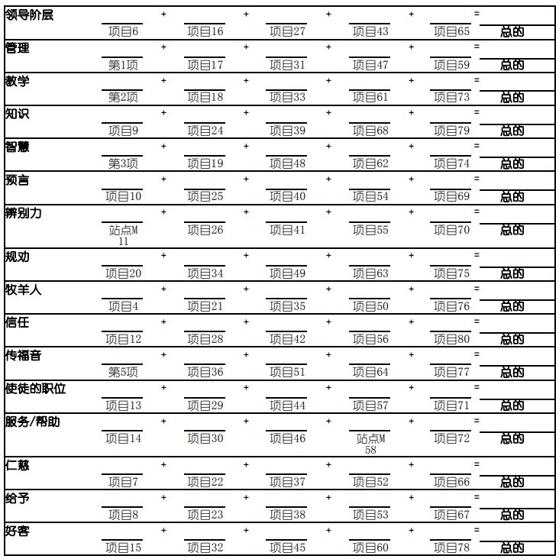

Slide 33
